Slide 1

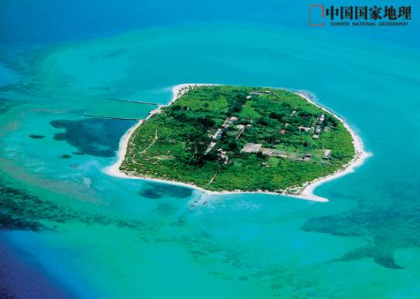
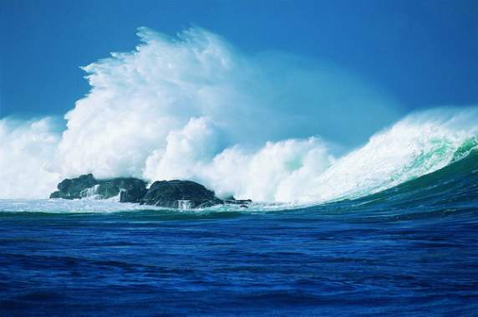
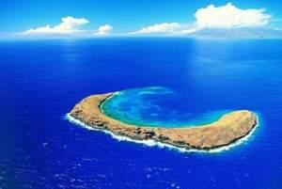

Slide 2
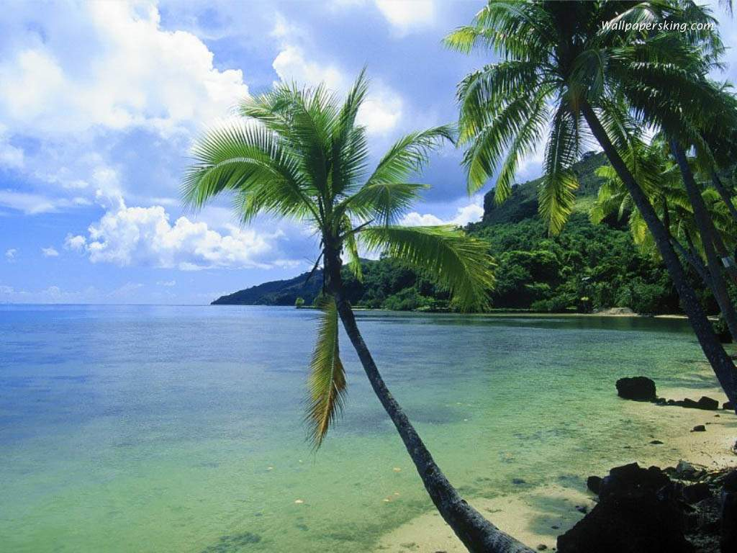

美丽的南沙群岛

Slide 3
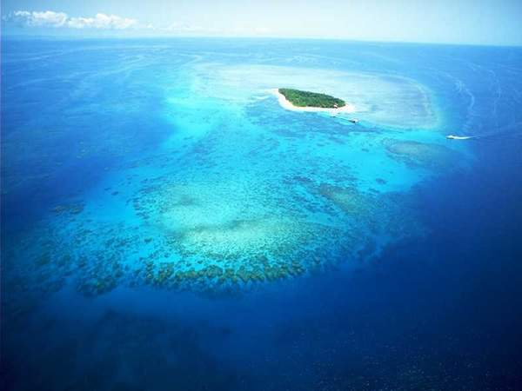
辽阔 岛屿 星罗棋布 宝库 资源 曾母暗沙 合璧 海龟
浩瀚 开垦 搏击风浪 用之不竭 仅有 碧波浩渺

Slide 4
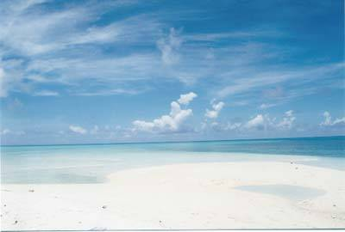
辽阔 岛屿 礁盘 浩瀚 开垦
搏击风浪 星罗棋布

Slide 5
宝库 蕴藏 贮存 仅仅 美誉
难以计数 海洋生物
极为丰富 矿产资源
用之不竭 海洋动力
曾母暗沙 第二波斯湾

Slide 6
翡翠 海龟 海域 合璧 挥舞
蔚为壮观 心旷神怡
碧波浩渺 充满魅力

Slide 7
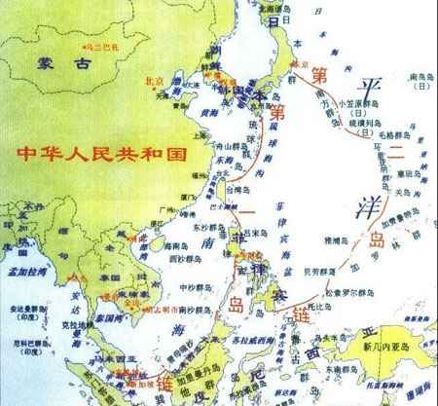

Slide 8
南沙群岛由550多个岛、洲、礁、沙、滩组成，周边自西、南、东依次毗邻越南、印度尼西亚、马来西亚、文莱和菲律宾。因其属于热带海洋性季风气候，月平均温度在25至29摄氏度之间，雨量充沛，岛上灌木繁茂，海鸟群集，盛产鸟粪，两栖生物丰富，水产种类繁多，是我国海洋渔业最大的热带渔场，有浮藻植物155种，浮游动物200多种，贝壳66种。南沙群岛美丽的海底世界吸引了众多国际探险家前来潜水，下面就让我们一览那神秘的海底世界： 南沙群岛惊艳世界的海底世界

Slide 9
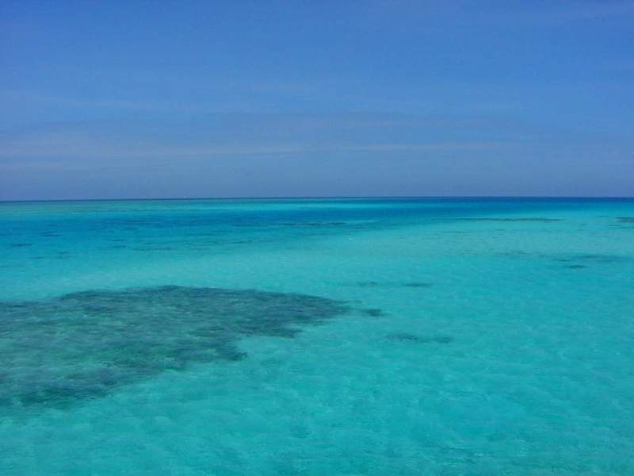

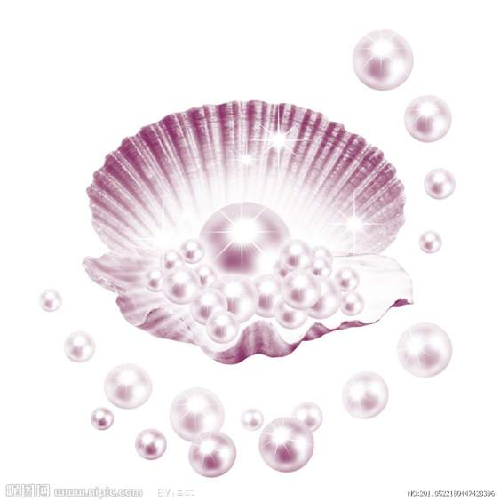
传说仙女下凡时，在辽阔的南中国海上撒下了一串串晶莹的珍珠，这就是美丽的南沙群岛。
南沙群岛位于祖国的最南端，二百多座岛屿、礁盘星罗棋布。早在两千多年前，我们的祖先就在这片浩瀚的大海上航行、捕鱼，在小岛上开垦、种植。茫茫南沙，汇入了祖先搏击风浪的汗水；片片岛屿，留下了祖先生息繁衍的烟火。

Slide 10
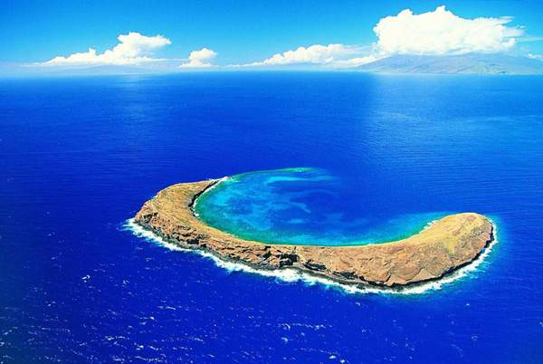
星罗棋布
罗：罗列；布：分布。像天空的星星和棋盘上的棋子那样分布着。形容数量很多，分布很广。也作“棋布星罗”、“星罗云布”。

Slide 11
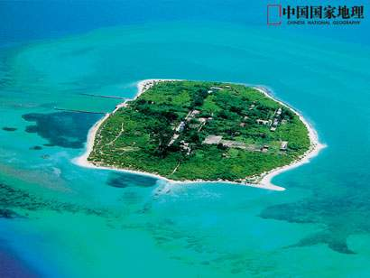
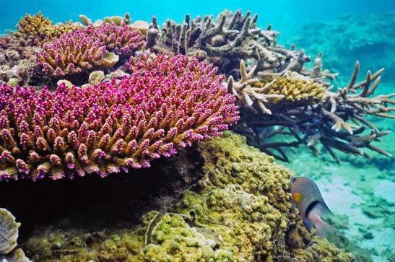
岛 屿
珊 瑚 礁

Slide 12
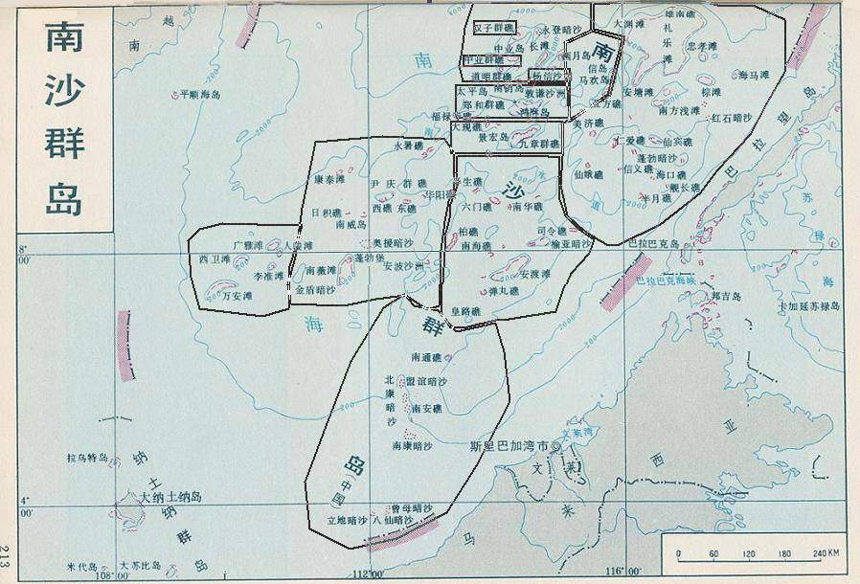
南沙群岛上，二百多座岛屿、礁盘星罗棋布。

Slide 13
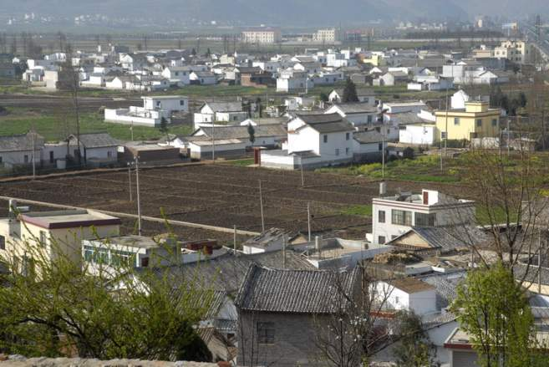
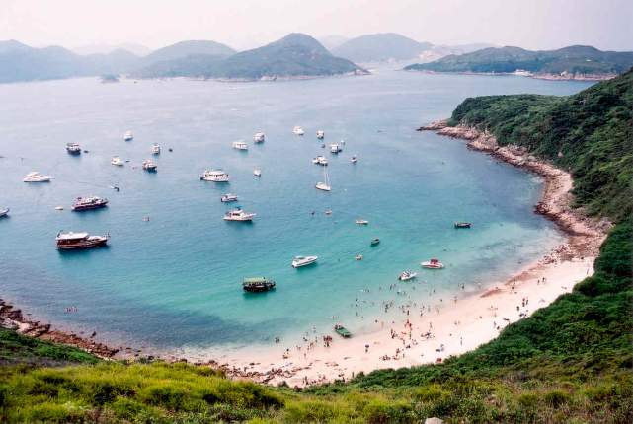
田野上，星罗棋布的村庄
游艇星罗棋布

Slide 14
这片土地上有着最美的风景，湖泊星罗棋布，植物生机勃勃，动物欢快奔跑。
这座城里，大大小小的商店星罗棋布，热闹非凡。
星罗棋布的高原湖泊,像一颗颗灿烂的明珠,在世界屋脊上大放异彩。

Slide 15
南沙是祖国巨大的蓝色
宝库。她拥有难以计数的珍
贵的海洋生物，蕴藏着极为
丰富的矿产资源，贮存了用
之不竭的海洋动力。仅曾母
暗沙，就以丰富的石油储量
而享有“第二波斯湾”的美誉。

Slide 16
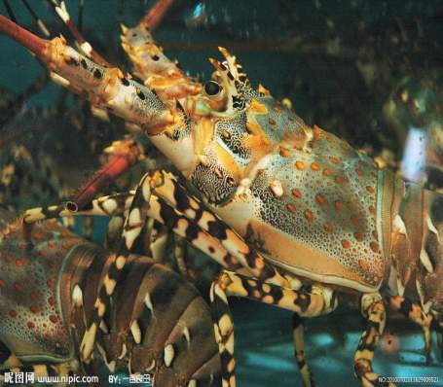
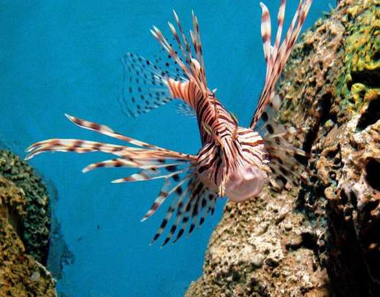
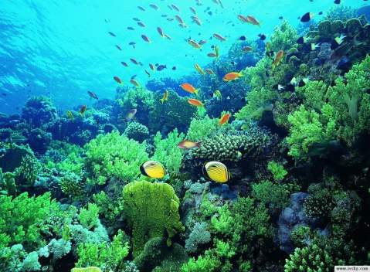
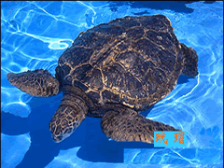

Slide 17
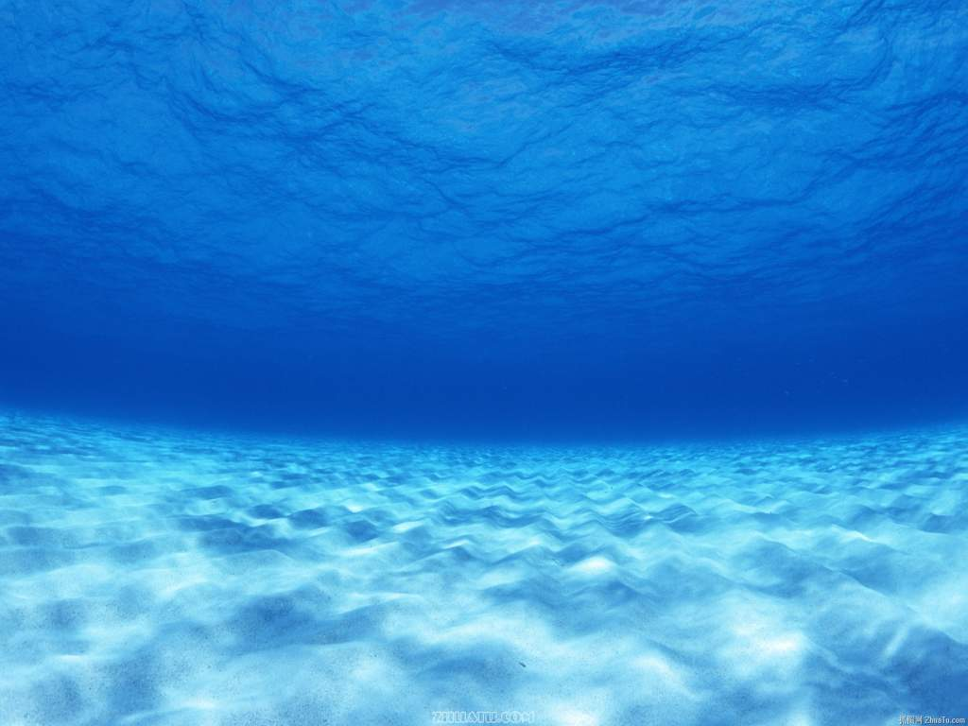
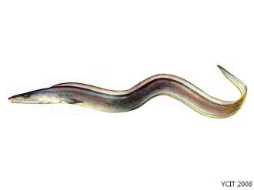
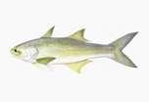
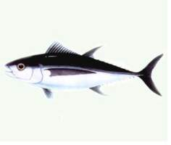
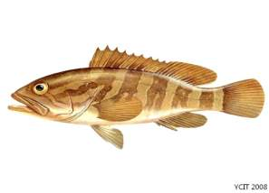
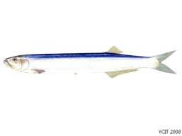
南沙是祖国巨大的蓝色宝库。
鱼类
我国南海海洋鱼类约1500多种，大多数种类在南沙群岛海域都有分布，其中很多具有极高的经济价值。南沙群岛的鱼类资源十分丰富，品质十分优良，而且盛产我国其他海区罕见的大洋性鱼类。如：金枪鱼、鲨鱼等。鱼类是人类食用的动物蛋白质的主要来源之一，现在世界人口消费的动物蛋白质，15％来自海洋。鱼类还是医药、化工及特殊工艺品的重要原料。
金枪鱼
海鳗
马鲅鱼
宝刀鱼
石斑鱼

Slide 18
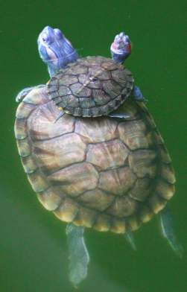
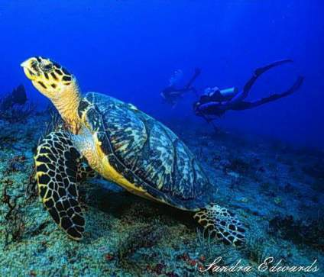
南沙是祖国巨大的蓝色宝库。
海龟
我国南沙群岛是海龟的“故乡”。长期以来，海龟是南沙群岛的主要特产之一，年产量可达2000多只。八十年代开始，我国把海龟列为重点保护的海洋动物，禁止捕捉。使海龟得到很好的保护，繁殖和回游的数量急剧增多。有许多海龟还滞留在岛屿礁盘越冬。
海龟
玳瑁

Slide 19
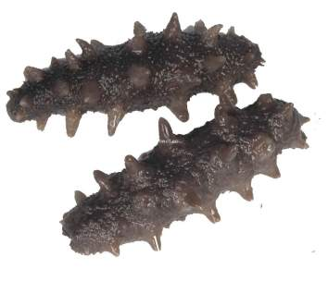
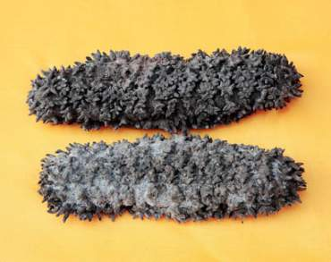
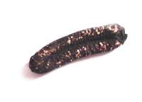
南沙是祖国巨大的蓝色宝库。
海参
海参的营养价值与鱼翅、燕窝齐名。是一种名贵的海产品。海参种类很多，全世界约40种海参可供食用，而南沙群岛出产20种，南沙群岛素以其种类多、分布广、参体大、品质优良著名于世。其中以白乳参，乌乳参和梅花参最为珍贵。梅花参“参中之王”，为著名的大形食用海参。大者体长一米有余，重二、三十斤。加工成干品后肉厚脆嫩，炖食不仅美味可口，而且营养丰富，滋补性非常显著。
海参
梅花参
白乳参

Slide 20
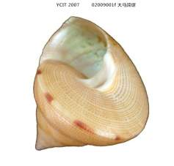
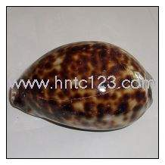
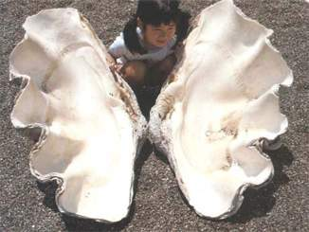
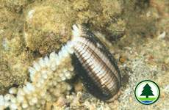
南沙是祖国巨大的蓝色宝库。
海贝
南沙群岛分布约250多种。分为食用贝和观赏贝两大类。食用贝产量较大的有大马蹄螺、篱凤螺、历来磲等。 “海贝之最”要数砗磲，也作“车磲”，俗称“蚵”、“大蚵”，大者如盆，重达数百斤。
观赏贝类是南沙群岛又一重要的“土特产”。品种繁多，形状各异，色泽鲜艳，光彩夺目，不仅供观赏，也是制作名贵工艺品的重要原料。虎斑贝、唐冠螺、眼球贝、蜘珠螺等是其中珍品。海贝中很多是珍稀动物，已被列为自然资源保护对象。
大马蹄螺
虎斑贝
砗磲
篱凤螺

Slide 21
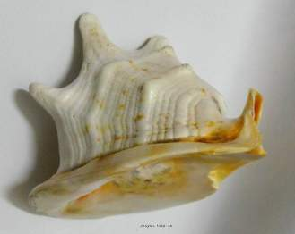
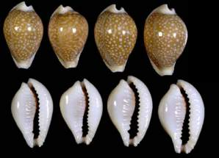
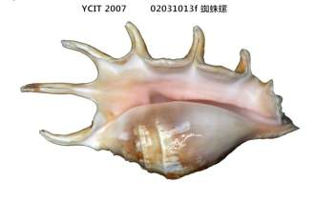
南沙是祖国巨大的蓝色宝库。
海贝
南沙群岛分布约250多种。分为食用贝和观赏贝两大类。食用贝产量较大的有大马蹄螺、篱凤螺、历来磲等。 “海贝之最”要数砗磲，也作“车磲”，俗称“蚵”、“大蚵”，大者如盆，重达数百斤。
观赏贝类是南沙群岛又一重要的“土特产”。品种繁多，形状各异，色泽鲜艳，光彩夺目，不仅供观赏，也是制作名贵工艺品的重要原料。虎斑贝、唐冠螺、眼球贝、蜘珠螺等是其中珍品。海贝中很多是珍稀动物，已被列为自然资源保护对象。
唐冠螺
眼球贝
蜘蛛螺

Slide 22
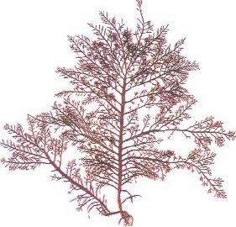
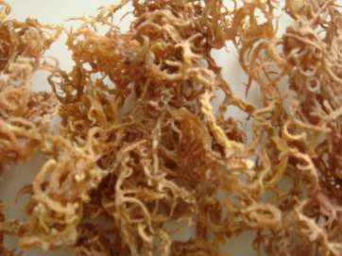
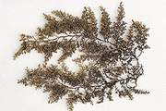
南沙是祖国巨大的蓝色宝库。
其他海产
主要有软体类动物、甲壳类动物和藻类。软体类除了上面介绍的贝类以外，还有驰名的鱿鱼、墨鱼、章鱼等等；甲壳类的螃蟹、龙虾等等。这些都是南沙群岛的主要海产。热带海藻类资源也极其丰富，是我国主要的产区之一。经济价值较高的有：石花菜、麒麟菜、马尾藻、紫菜等等。
石花菜
麒麟菜
马尾藻

Slide 23
南沙群岛海域蕴藏着大量的矿藏资源，有石油和天然气、铁、铜、锰、磷等多种。其中油气资源尤为丰富，地质储量约为350亿吨，有“第二个波斯湾”之称，仅曾母暗沙盆地的油气质储量约有126至137亿吨。
海洋动力主要指海水运动过程中产生的潮汐能、波浪能、海流能等。可以转化为电能，为人类带来光明和动力。

Slide 24
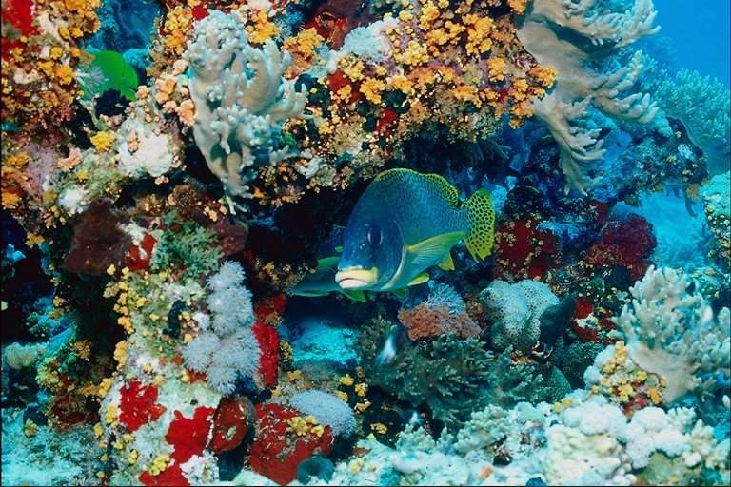

Slide 25
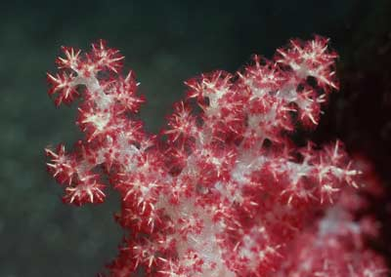
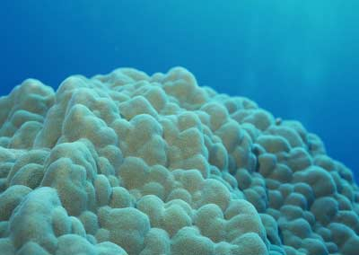
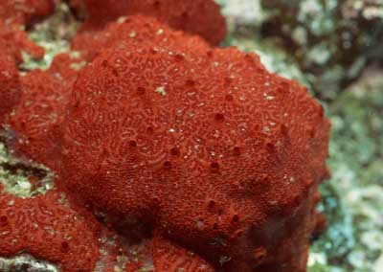
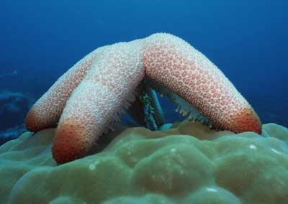
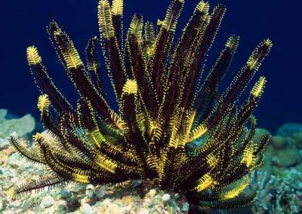
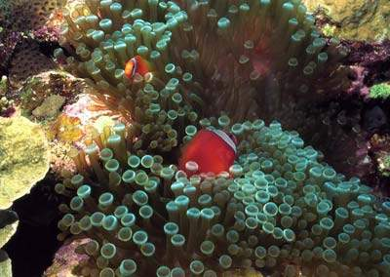
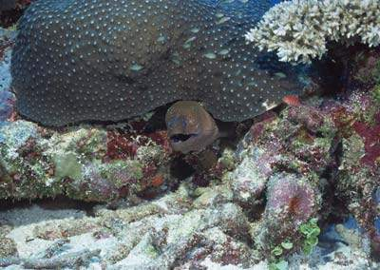
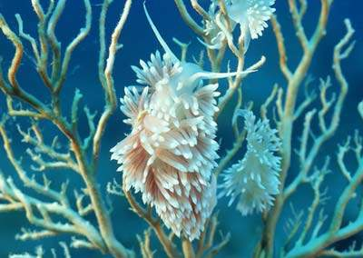
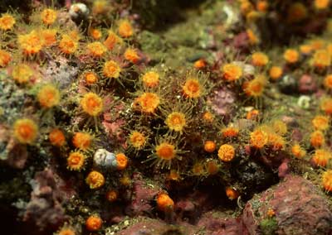

Slide 26
南沙是祖国巨大的蓝色
宝库。她拥有难以计数的珍
贵的海洋生物，蕴藏着极为
丰富的矿产资源，贮存了用
之不竭的海洋动力。仅曾母
暗沙，就以丰富的石油储量
而享有“第二波斯湾”的美誉。

Slide 27
这段话从______，_______和__________三个方面写它的丰富物产的。

Slide 28
南沙也是个迷人的世界。天是一片蓝玉，海是一块翡翠。远望水天相连，翡翠和蓝玉合壁，蔚为壮观。俯看清澈明亮的海水，龙虾、燕鱼、海龟五彩缤纷，令人心旷神怡。碧波浩渺的南沙海域，连浪涛都是美的。每一个浪头都托起洁白的浪花，一团团、一簇簇，仿佛是欢迎的人群在挥舞着花束。可以肯定，将来的南沙群岛会是一个充满魅力的旅游胜地。

Slide 29

宽广无垠 浪花飞溅
烟波荡荡接天河，巨浪悠悠通地脉。

Slide 30

水天相连
蔚为壮观
碧波浩渺

Slide 31


Slide 32


Slide 33


Slide 34





Slide 35
南沙群岛位于（ ）。
南沙群岛是祖国（ ），
也是个（ ）。
祖国的最南端
巨大的蓝色宝库
迷人的世界

Slide 36

南沙群岛是我国不可分割的一部分。

